Slide 1
开启新征程
打造自信中医院
——赣州市中医院基本情况汇编

Slide 2
1
基本情况
2
主要科室设置
3
特色诊疗项目
4
医疗设备
5
新院建设情况

Slide 3
第一部分
1
基 本 情 况

Slide 4
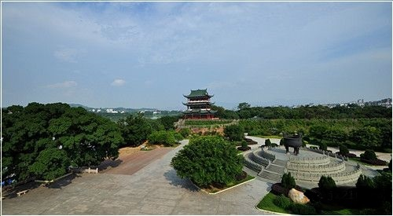
赣州市中医院创建于1954年，坐落在章贡两江交汇旁，风景秀丽的郁孤台历史文化街区，是中医特色显著、西医功能齐全、中西医结合优势明显的三级甲等中医医院。

Slide 5
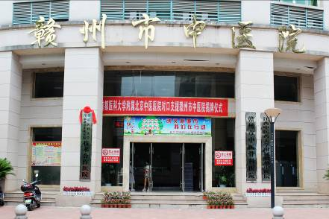
医院是江西中医药大学附属赣州中医院，广东省中医院合作医院，北京广安门医院技术合作医院、首都医科大学附属北京中医医院技术合作医院，是国家中医预防保健及康复能力建设项目单位，国家中医治未病服务能力建设扶优单位。

Slide 6
医院为江西中医学院、井冈山大学医学院、江西省中医药高等专科学校、赣州卫生学校临床教学医院。荣获“江西省示范中医医院”、赣州市“十佳医院”、“市级群众满意医院”等荣誉称号。

Slide 7
医院的发展战略是强中医，纳西医，立足赣南，辐射周边，建设赣粤闽湘四省边际区域中医名院。

Slide 8
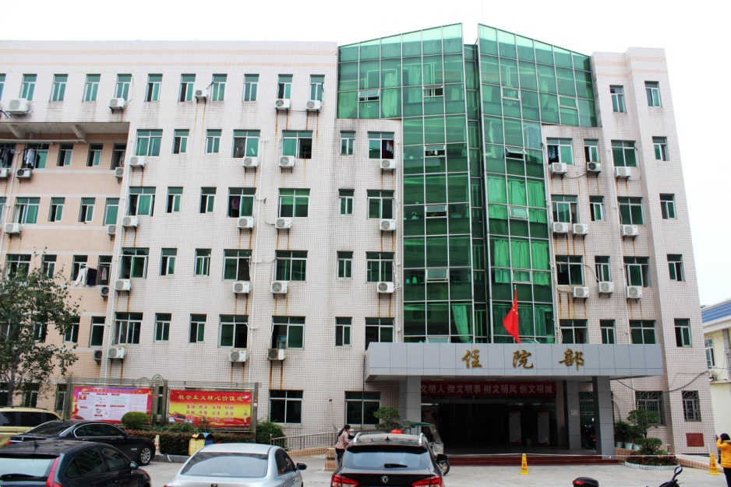
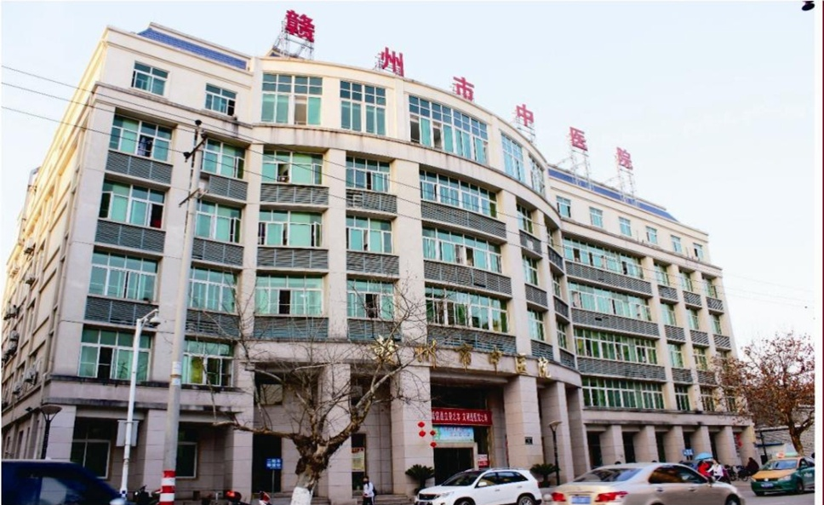
实际占地面积约为12亩，业务用房面积约为9195.86平方米，有门诊大楼、住院大楼、制剂大楼和放射楼，医院现有14个临床科室，开设9个病区，开放病床380张。

Slide 9
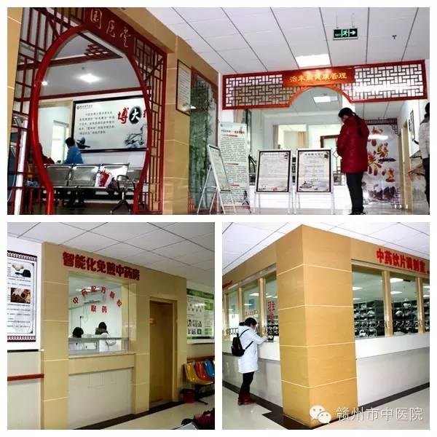
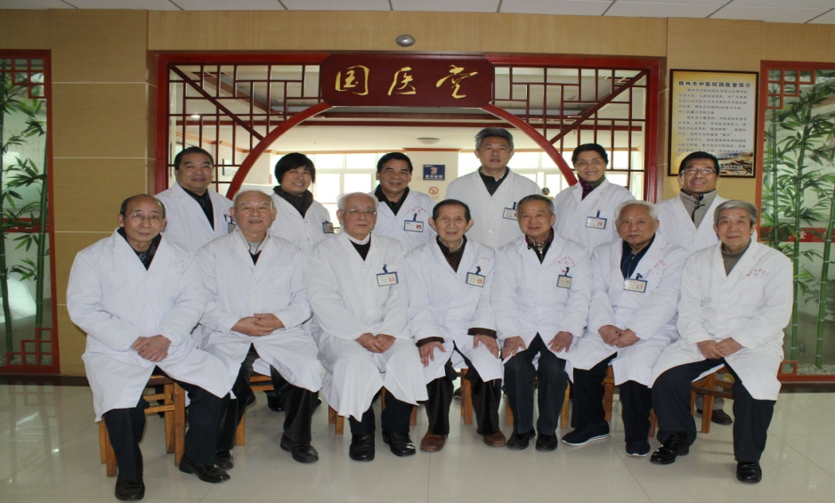
设有10个医技科室，有国医堂及30个中医特色专病门诊。
现有在职干部职工409人，高级专业技术人员38人，硕士34人，博士1人，省名中医1人，市名中医6人，享受市政府特殊津贴1人，全国老中医药专家学术经验继承工作指导老师1人。

Slide 10
目前拥有国家级重点专科 2个，省级重点专科 7个，市级重点专科6个。
骨伤科
肛肠科
针灸康复科
治未病科肾病科
脾胃病科
制剂室
国家
中医药管理局重点培育专科
国家中医药管理局国家中医重点专科协作组成员单位
国家级 重点
专科
省级
临床重点专科
江西省中药制剂基地

Slide 11
专业
委员会
赣州市中医药学会骨伤专业委员会
肛肠专业委员会
针灸推拿专业委员会主任委员单位
江西省中医医疗集团理事单位
江西省中医骨伤联盟理事单位
江西省肿瘤防治专科联盟理事单位
赣州市中医医疗联合体理事长单位
理事单位
赣州市护理学会中医护理专业委员会挂靠单位
赣州市肛肠病诊疗质量控制中心
挂靠单位

Slide 12
第二部分
2
主要科室设置

Slide 13
临床科室
医技科室
针康科（2个病区）、
内科、急诊科、肛肠科、
外科、妇科、骨一科、
骨二科、骨三科、五官科等
麻醉科、手术室、功能科、放射科、检验科、制剂室、供应室等。
其他设置
其他设置
江西省股骨头坏死区域治疗培育中心
赣州市肛肠病诊疗质量控制中心

Slide 14
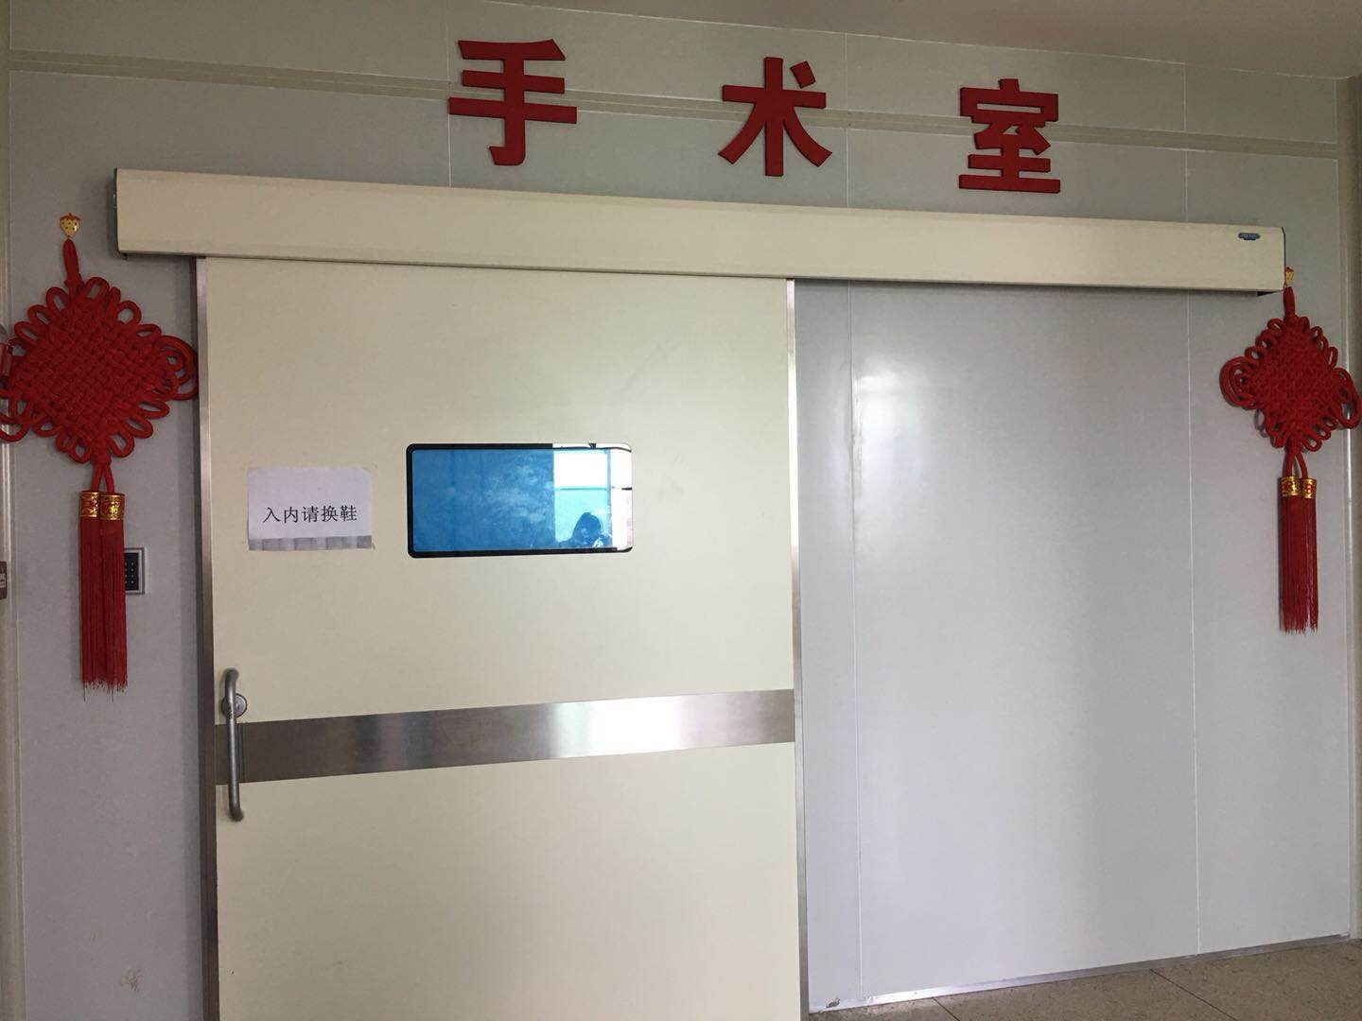
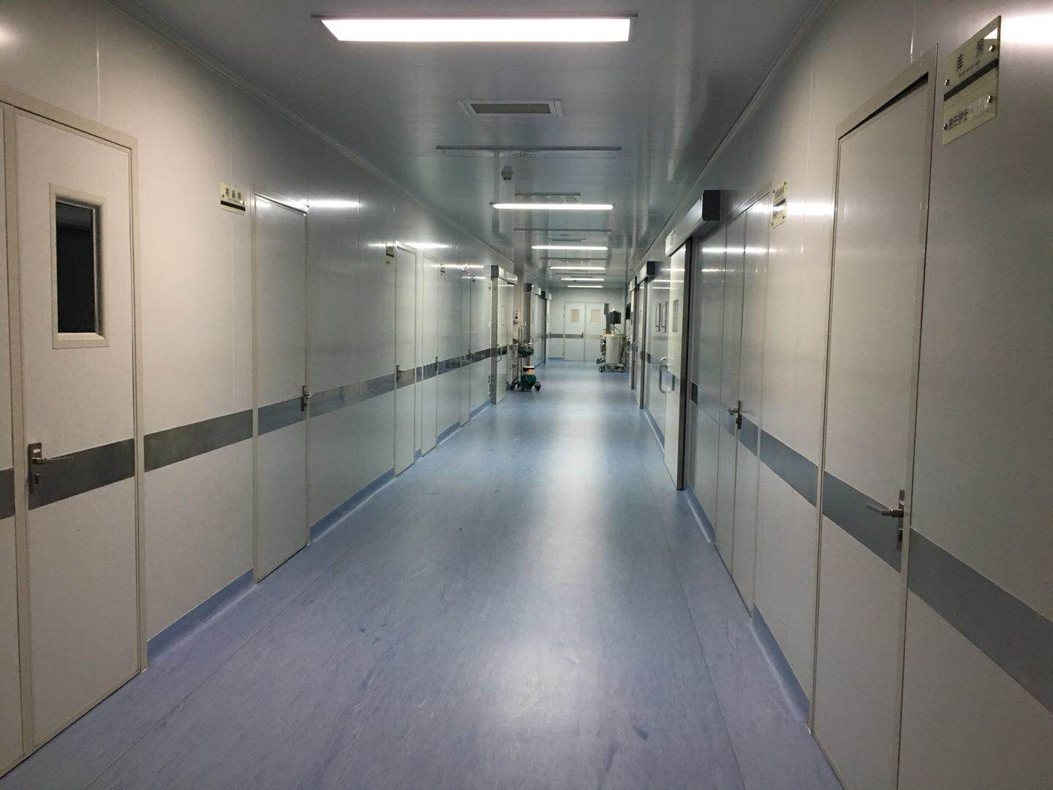
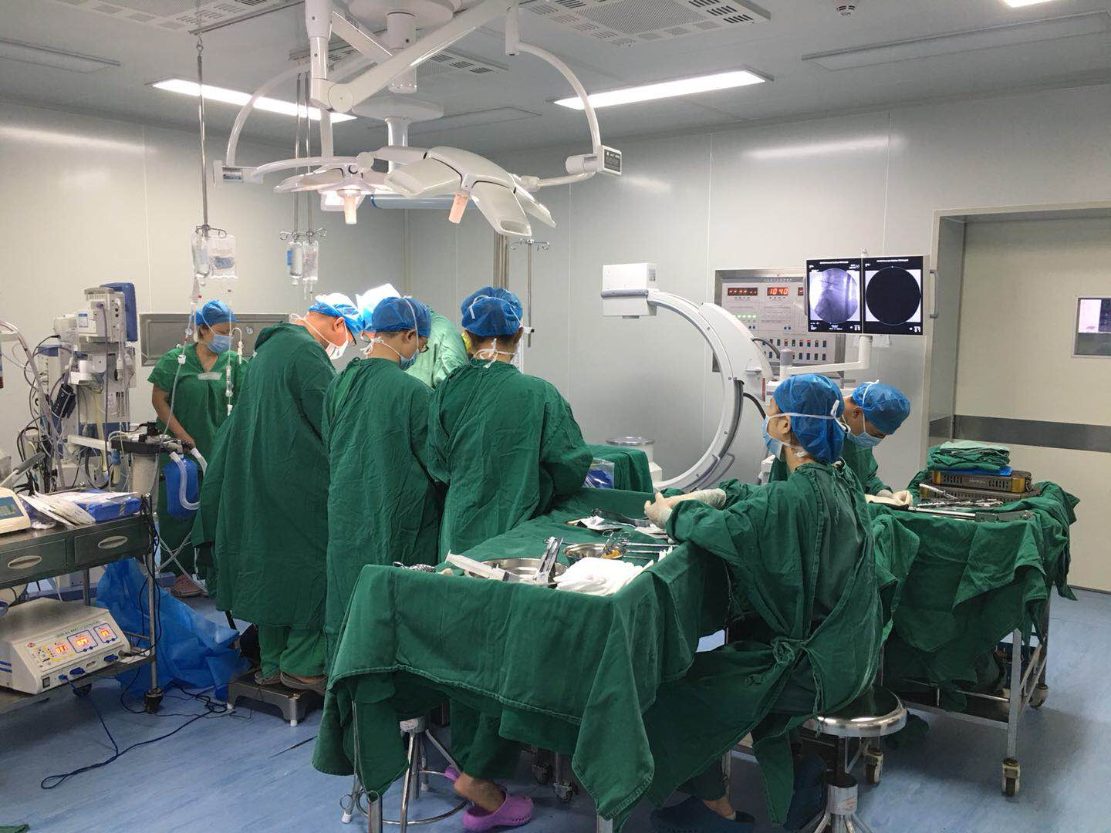
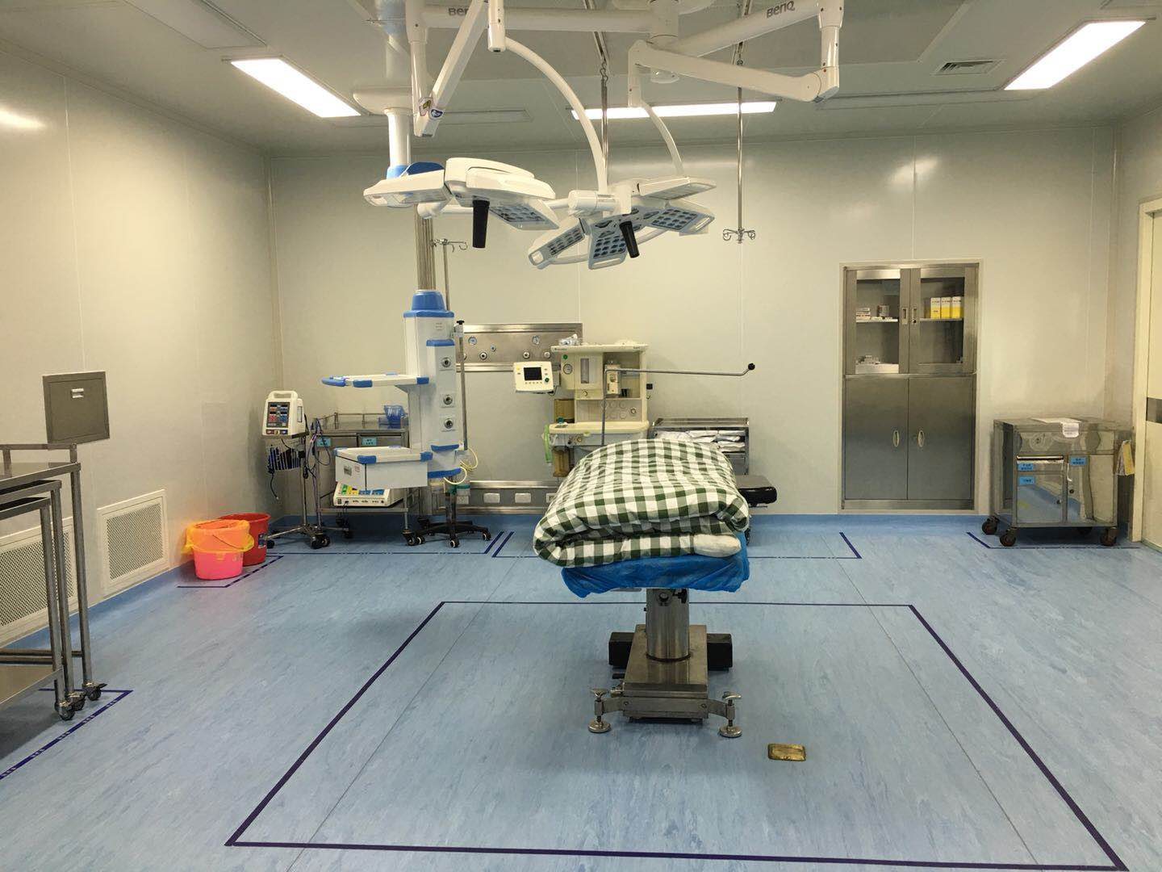

Slide 15
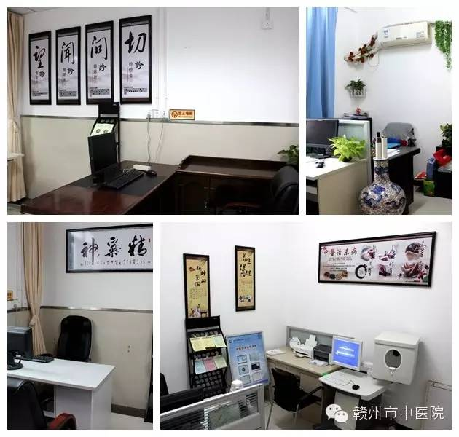
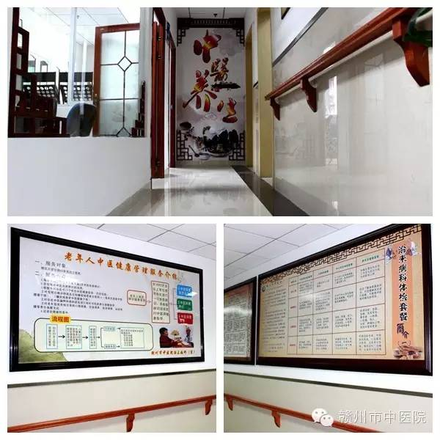

Slide 16
第三部分
3
特色诊疗项目

Slide 17
骨伤科
肛肠科
特色诊疗
针灸康复科
制剂室

Slide 18
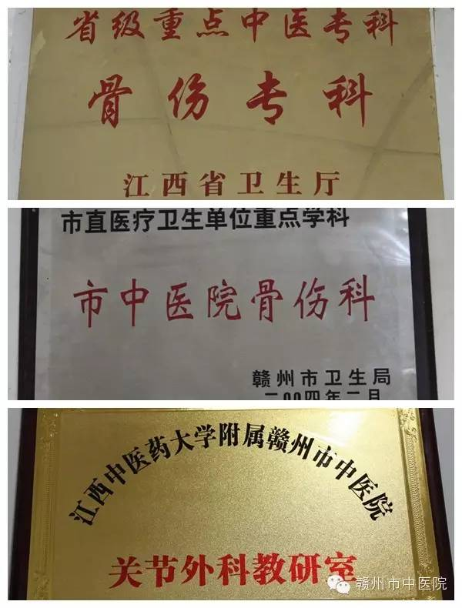
1、骨伤科：知名度大
在赣州地区社会知名度大
使用中医药治疗骨伤疾病疗效确切
研发的院内制剂已成为我院的特色品牌

Slide 19
2、肛肠科：以中医特色治疗手段著称
肛内B超、电子肠镜、电子熏洗机、各种大小的肛门镜等
如：中药坐浴熏蒸疗法
肛肠常见病、多发病方面
独特中医
治疗方法
院内制剂
专科设备
金黄膏、三黄膏、硝矾洗剂、生肌玉红膏等
在治疗各种痔疮、肛漏、肛痈、肛门湿疹、小儿脱肛等方面具有明显的中医特色优势

Slide 20
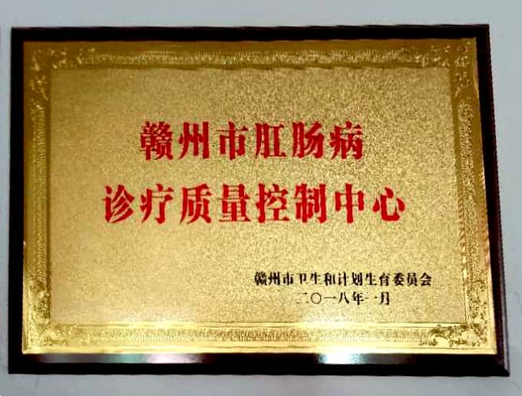
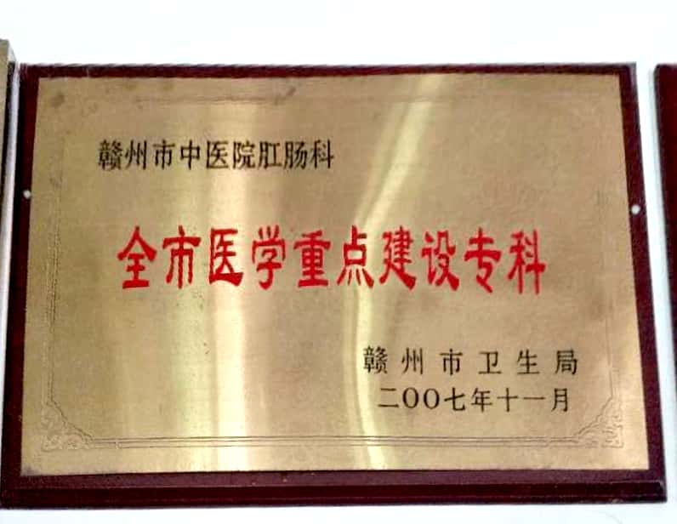
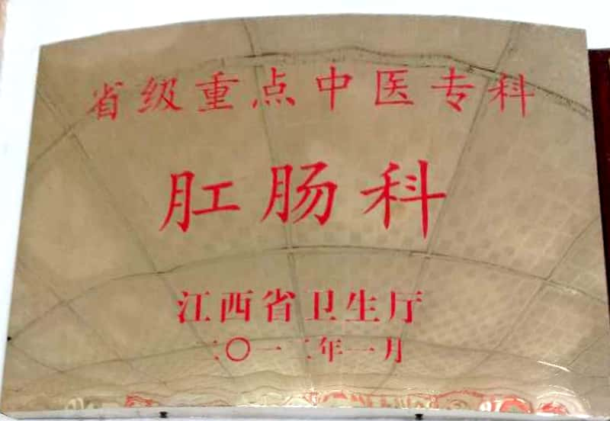

Slide 21
3、针灸康复科：我院最有中医特色的一个名科
业务用房
1
达1500平方米，康复大厅达220平方米，并设有艾灸室、熏蒸室、理疗室
设施设备
2
电脑三维正脊仪、电脑牵引床、中药熏洗设备、神经损伤治疗仪等
3
康复治疗
推拿、熏蒸、针灸、艾灸、拔罐、刮痧、敷贴等
4
课题研究
科室与江西省中医院科研协作，参与了国家973重点课题研究2项

Slide 22
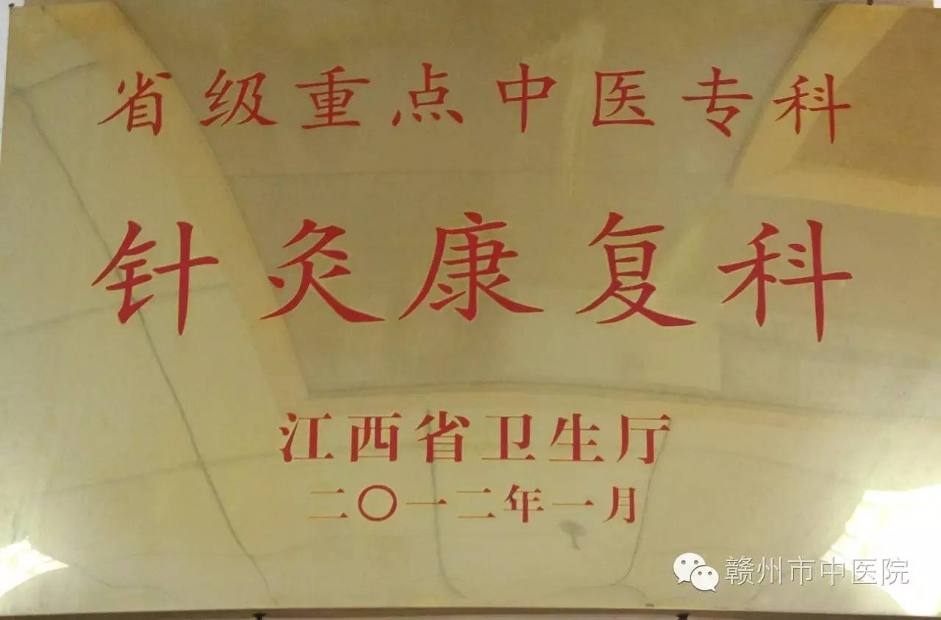
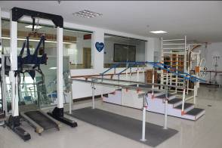
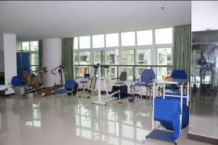
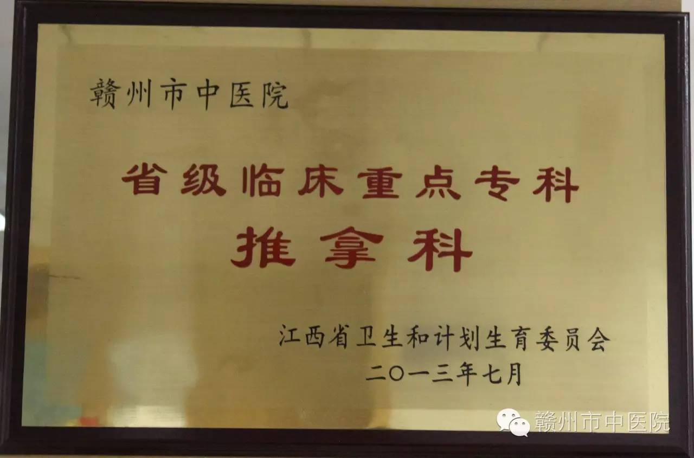
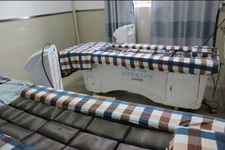
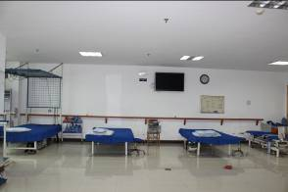

Slide 24
4、制剂室：国家中医药管理局中药制剂能力建设
项目单位
国家中医药管理局中药制剂能力建设项目单位
江西省中医院制剂基地
目前我市规模最大的医院制剂室
特色
制
剂
室
设备
多功能中药提取机、全自动胶囊机、混和机、固体分装机、液体分装机、洗瓶机、压盖机、净化设备等
剂型
膏、散、酊、颗粒、胶囊、糖浆等
现有9种剂型32个品种，年产值达150多万元

Slide 25
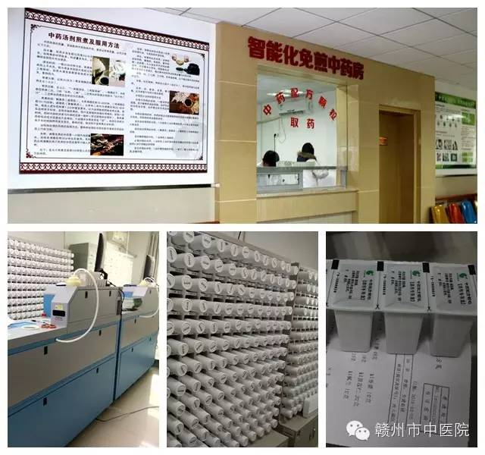

Slide 26
第四部分
4
医疗设备

Slide 27
医疗设备：为开展临床医疗工作提供了保证
舌面脉诊信息
采集体质辨识系统
关节镜、
移动式C臂、电子支气管镜
肛肠
综合治疗仪等
双排螺旋CT、
DRX线骨密度仪飞利浦彩超阿洛卡彩超C臂机
电子胃镜
结肠镜
全自动生化分析仪、
尿沉渣分析仪、全自动血液分析仪、全自动尿有形成分分析仪

Slide 28
第五部分
5
新院建设情况

Slide 29
近年来，在市委市政府的坚强领导和关心支持下，我院各项事业发展呈现了崭新面貌。市委市政府高瞻远瞩、统筹协调、科学规划，为进一步加快我院建设发展，将我院迁址新建列入赣州市提升卫生计生服务能力三年行动规划（2018—2020年）重点任务之一。

Slide 30
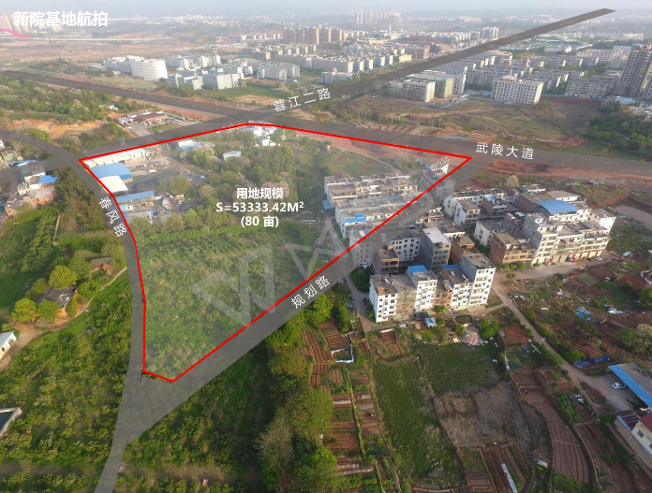
我院新院选址为武陵大道北侧、105国道西侧约80亩地块，建筑面积9万平方米，建设总投资5亿元，设计床位990张，按照国家三级甲等中医医院标准进行规划建设，预计2020年底投入使用。

Slide 31
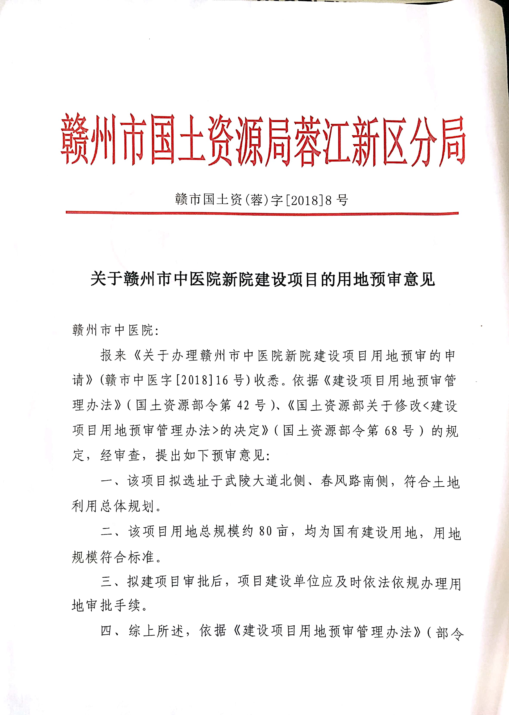
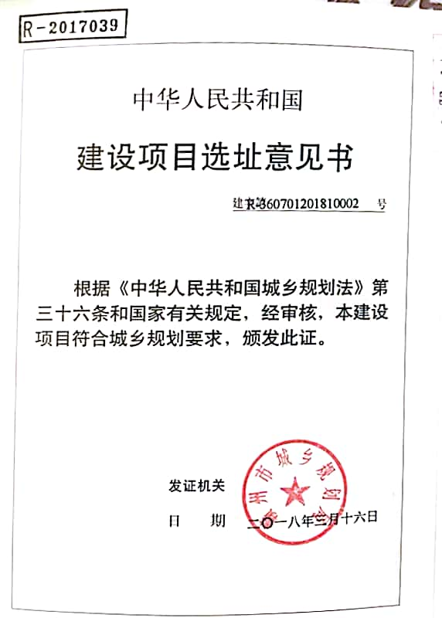
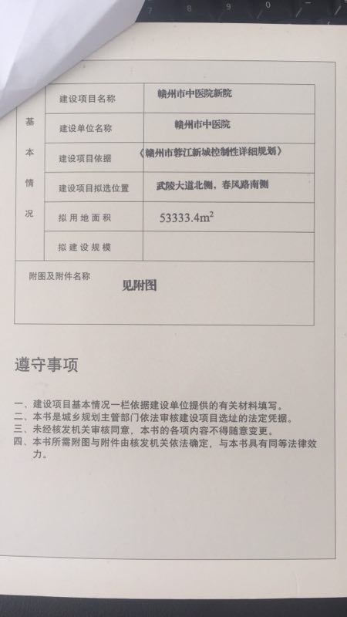

Slide 32
建成后将成为功能齐全、布局合理、特色突出的一流中医医院，为我院实现跨越式和可持续发展提供了硬环境和新平台，将进一步提高医院整体服务功能和综合实力，为进一步优化市中心城区医疗卫生资源配置，提高市中心城区医疗服务能力，满足人民日益增长的健康需求起到有力的推动作用。

Slide 33
介绍完毕，谢谢大家！
赣州市中医院

